Slide 1
Моделирование процесса откола высокомодульных включений при взрывном способе отбойки кимберлитов
Студент: Голубчиков А.Н
Руководитель: Боровиков В.А

Slide 2
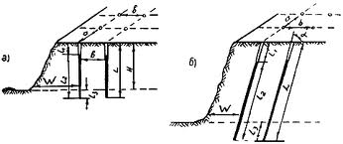
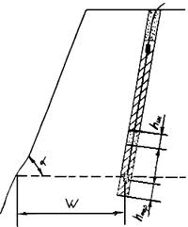
Постановка задачи:

Slide 3
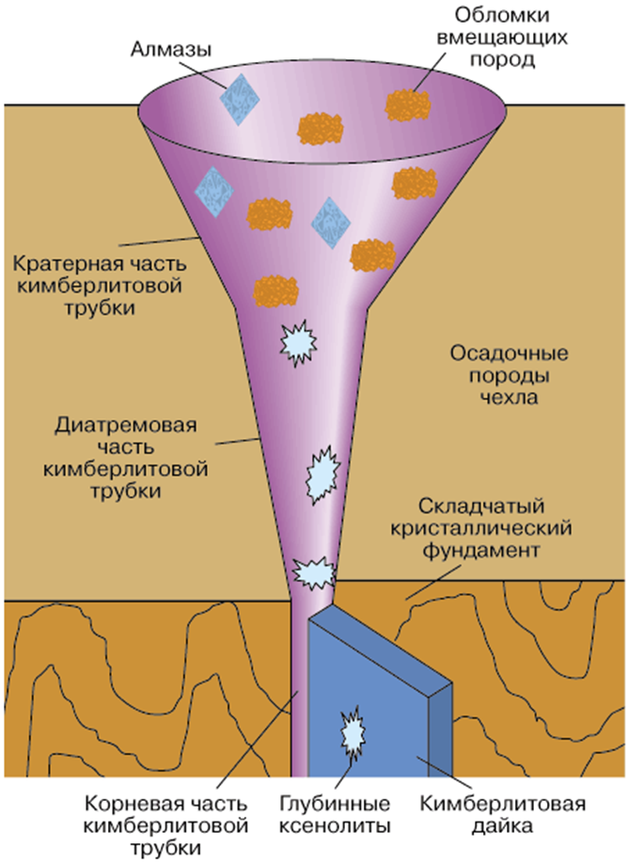

Slide 4
Динамика частиц

Slide 5
Спасибо за внимание!

